Slide 1

Черга За O(1) на шести стеках
Виконав: Гончар Ярослав

Slide 2
Призначення черги
Черга, як структура даних функціонує за принципом «перший прийшов — перший прийшов», як і в реальному житті
01
На основі цієї структури працюють обробники повідомлень (подій), які не можуть миттєво виконати поставлену задачу, тому й відкладають її «на потім» з допомогою черги
02
Важливу роль відіграє при буферизації (Наприклад у відтворенні відео, де нові завантажені кадри додаються в кінець черги, а використовують кадри початку черги)
03
Клавіатурний буфер BIOS організований у вигляді кільцевої черги
04

Slide 3
Призначення саме черги на шести стеках
На відміну від інших реалізацій має менше обмежень:
Циклічна черга має обмеження на пам’ять
Реалізація на списку явно погіршує можливість зробити структуру персистентною
Реалізація на двох стеках при спустошенні стеку, виділеного на операції взяття елементів з черги, бере всі елементи з іншого стеку і переміщує в цей — пікова складність O(n)
Саме черга на шести стеках працює завжди за O(1), що відображає злагодження навантаження на обчислювальні системи, а реалізація на стеках значно спрощує переведення до персистентності

Slide 4

Суть структури. Основа
Для доведення, що ця черга працює саме за $O(1)$ варто розглянути принцип її функціонування
За основу взята черга на двох стеках з умовними назвами Left (для операцій $push()$ — додання до черги) та Right (для операцій $pop()$— взяття значення з черги)

Slide 5

Суть структури. Третій стек
Всі операції будуть гарантовано виконуватися за $O(1)$, доки в стеку $Left$не виявиться більше елементів, ніж у Right: тоді за $n=Right.size$ операцій $pop()$ми не зможемо «перевернути» стек $Left$, щоб брати елементи з нього. Для цього при досягненні стеком $Left$ більшої кількості елементів, ніж у $Right$ варто зразу ж при операції, що здійснила це перебільшення почати перекопійовування

Slide 6

Суть структури. Четвертий стек
Очевидно, що під час перекопійовування (а цей процес триває $n$ операцій $push()$ / $pop()$, враховуючи операцію з перебільшенням) стек $Left$ втратить структуру й не зможе приймати операції $pop()$. Для цього необхідний четвертий стек $LeftReserve$, який і буде заповнюватися при копіюванні

Slide 7

Суть структури. П’ятий стек
Після закінчення перекопіювання варто замінити стеки $Left$ і $LeftReserve$
Замінити стеки $Mediate$ і $Right$ просто так не вдасться, бо $Right$ міг і не опустіти під час перекопіюванння. Для цього логіка дещо змінюється: в стек $Mediate$ перекидаються елементи стеку $Right$, тоді $Left$ копіюється в $Right$, потім $Mediate$ віддає елементи назад стеку $Right$, який цим фактом осереджує і ліву і праву частини черги
Очевидно, що тепер під час перекопіювання стек Right зайнятий, але черга має повертати результат на $pop()$. Для них під час копіювання буде слугувати п’ятий стек $RightCopy$, який при наповненні стеку Right буде наповнюватися цими ж елементами. Тоді на початок копіювання він матиме $n$ елементів для операції $pop()$, що достатньо для здійснення копіювання, роблячи по мінімум три додаткових дії.

Slide 8

Суть структури. Шостий стек
Залишився недолік при дублюванні масиву $Right$ у $RightCopy$ (при одночасному наповненні однаковими елементами), коли масив $Right$, приймаючи елементи від $Left$ або $Mediate$ не надає змогу приймати елементи стеку $RightCopy$, адже Right наповнюється під час перекопійовування, а під час нього $RightCopy$ виділений на операції $pop()$.
Для вирішення проблеми варто завести новий стек $RightCopyReserve$, який буде заповнюватися замість $RightCopy$ під час перекопійовування.
При закінченні перекопійовування варто замінити стеки Left з $LeftReserve$ та $RightCopy$ з $RightCopyReserve$

Slide 9
Суть структури. Поточний результат
Під кінець процесу копіювання стек $RightCopy$ може не опустіти, тому після заміни його на $RightCopyReserve$, в останньому збережуться елементи, які були в $Rigth$, тому їх можна просто вивільняти в звичайному режимі
Під кінець процесу копіювання стек 𝑹𝒊𝒈𝒉𝒕𝑪𝒐𝒑𝒚 може не опустіти, тому після заміни його на 𝑅𝑖𝑔ℎ𝑡𝐶𝑜𝑝𝑦𝑅𝑒𝑠𝑒𝑟𝑣𝑒, в останньому збережуться елементи, які були в 𝑅𝑖𝑔𝑡ℎ, тому їх можна просто вивільняти в звичайному режимі
01
При операціях $pop()$під час перекопійовування виявиться, що елементи, що розташовані у порядку від останнього у стекові $Mediate$ надлишкові й їх варто викинути (вони були взяті раніше операціями $pop()$)
При операціях 𝑝𝑜𝑝() під час перекопійовування виявиться, що елементи, що розташовані у порядку від останнього у стекові 𝑀𝑒𝑑𝑖𝑎𝑡𝑒 надлишкові й їх варто викинути (вони були взяті раніше операціями 𝑝𝑜𝑝())
02
Щоб знати, коли не варто перекидати елементи стеку $Mediate$, а видаляти їх, можна завести лічильник кількості вже взятих елементів зі стеку на копіювання та взятих при операціях $pop()$.
Щоб знати, коли не варто перекидати елементи стеку 𝑀𝑒𝑑𝑖𝑎𝑡𝑒, а видаляти їх, можна завести лічильник кількості вже взятих елементів зі стеку на копіювання та взятих при операціях 𝑝𝑜𝑝().
03

Slide 10


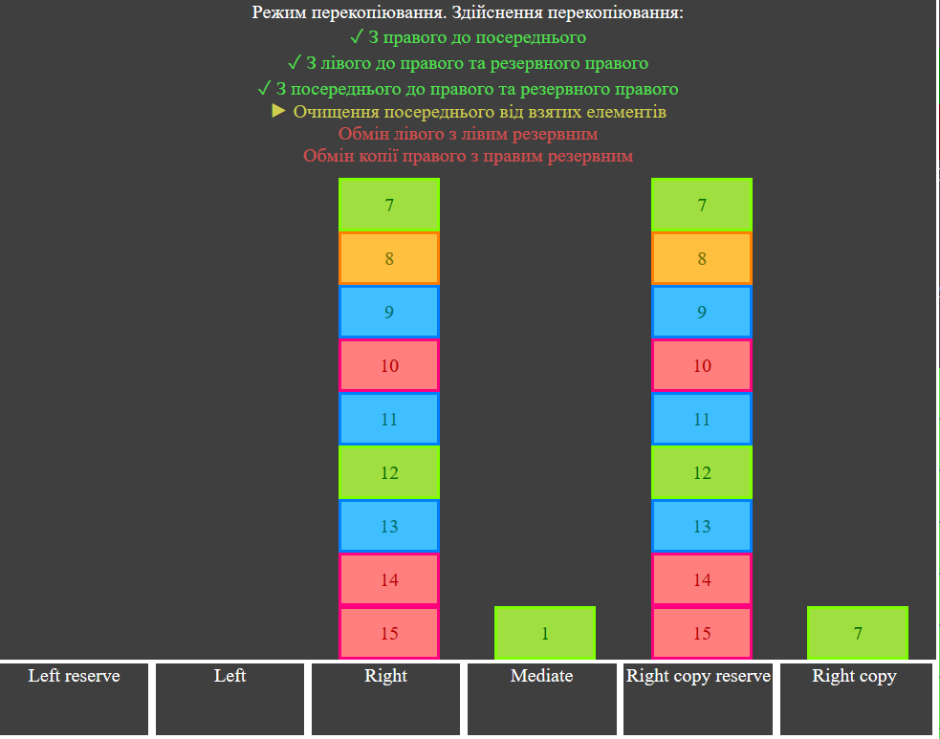



Взяття зразу трьох елементів при $toCopy≤0$
В даному випадку буде взято елемент «7» з $Right, RightCopy$ та $RightCopyReserve$
Елемент «1» у стекові $Mediate$ є надлишковим

Slide 11
Два режими роботи черги
Режим перекопійовування:
Елементи беруться з $RightCopy$, а також з $Right$ і RightCopyReserve, якщо в Mediate залишилися лише надлишкові елементи;
Елементи беруться з 𝑅𝑖𝑔ℎ𝑡𝐶𝑜𝑝𝑦, а також з 𝑅𝑖𝑔ℎ𝑡 і RightCopyReserve, якщо в Mediate залишилися лише надлишкові елементи;
Елементи кладуться в LeftReserve;
Здійснювати перекопійовування.
Звичайний режим:
Елементи беруться з $Right$ і $RightCopy$;
Елементи беруться з 𝑅𝑖𝑔ℎ𝑡 і 𝑅𝑖𝑔ℎ𝑡𝐶𝑜𝑝𝑦;
Елементи кладуться в $Left$;
Елементи кладуться в 𝐿𝑒𝑓𝑡;
Очищення $RightCopyReserve$(достатньо по одній операції в звичайному режимі)
Очищення 𝑅𝑖𝑔ℎ𝑡𝐶𝑜𝑝𝑦𝑅𝑒𝑠𝑒𝑟𝑣𝑒(достатньо по одній операції в звичайному режимі)

Slide 12

Процес перекопійовування
Перемістити елементи стеку Right в стек Mediate (n операцій);
Перемістити елементи стеку Left в стеки Right та RightCopyReserve (n + 1 операцій);
Перемістити елементи стеку Mediate в стеки Right та RightCopyReserve;
Видалити надлишкові елементи стеку Mediate (n операцій разом з попередніми);
Замінити стеки Left та LeftReserve; (1 операція);
Замінити стеки RightCopy та RightCopyReserve (1 операція);
В результаті: виконання $3n+3$ операцій за $n+1$ операцій push() / pop(), тобто асимптотикою є $3O\left(1\right)=O(1)$;

Slide 13
Асимптотична складність функцій структури
Виконання операцій при звичайному режимі роботи ще простіші, ніж у режимі копіювання, де варто крім додання / вилучення елементів турбуватися ще й за подальшу роботу алгоритмів структури за такою ж асимптотикою — O(1)
Фактично кожен елемент може міститися максимум один раз одночасно у кожному стеці. Не враховуючи перетворень, Left і Left Reserve містять лише ліву частину черги (без повторень елементів), Right, RightCopy і RightCopyReserve містять праву частину черги (без повторень в собі, але між собою можуть навіть не відрізнятися); Mediate є тимчасовим «посередником» між стеками, що деколи включає в себе діапазони елементів інших стеків. Так, як повторень усередині стеків бути не може (не враховуючи числа, які фактично мають в черзі різні позиції, але однакові значення), то теоретична асимптотика споживання пам’яті — O(6)=O(1)

Slide 14
Практичні заміри
Подальше збільшення обсягу елементів призвело до помилки виділення пам’яті (вже було виділено 2ГБ). Враховуючи, що було створено 53 млн. екземплярів стеків та знаючи їх приблизний розмір можна сказати, що залежність пам’яті від елементів лінійна, але кожна операція створює (видаляє) константну й малу кількість стеків, тому асимптотичне споживання пам’яті — O(1) в кожної операції.

Slide 15
Застосування у персистентній черзі
Стеки легко зробити персистентними (для цього їм достатньо зберігати значення та вказівник на наступний (попередній) стек);
Чергу на шести стеках можна зробити на основі персистентних стеків;
Можна реалізувати створення нових черг на основі персистентних стеків;
Можна прибрати резервний правий стек (RightCopyReserve), просто задаючи RightCopy нову версію стеку Right
Можна перейти до функціональної персистентності, використовуючи 5 персистентних стеків

Slide 16
Переваги та недоліки черги на шести стеках
Переваги
Складність виконання операції сягає O(1), але середній час виконання збільшується. Попри це її можна використовувати у системах де критично важлива відсутність «підвисань», структура згладжує процес обчислення;
Переводиться до персистентної черги.
Недоліки
В середньому затратніша;
Більша витрата пам’яті;
Велика складність реалізації / велика ймовірність допущення помилки

Slide 17
Аналіз джерел
https://neerc.ifmo.ru/wiki/index.php?title=Очередь — варіанти подання черг, переваги й недоліки. Реалізація черги на шести стеках на іншій сторінці: https://neerc.ifmo.ru/wiki/index.php?title=Персистентная_очередь#.D0.A0.D0.B5.D0.B0.D0.BB.D0.B8.D0.B7.D0.B0.D1.86.D0.B8.D1.8F_.D0.BE.D1.87.D0.B5.D1.80.D0.B5.D0.B4.D0.B8_.D0.BD.D0.B0_.D1.88.D0.B5.D1.81.D1.82.D0.B8_.D1.81.D1.82.D0.B5.D0.BA.D0.B0.D1.85 Доволі детально розписано дії в структурі даних, але є й певна заплутаність: на сайті представлено 7 різних черг: L, R, L’, R’, Rc, Rc’, S, але фактично їх 6, просто було неявно замінено R’, в який наче напряму переходить L, на S, який спершу утворюється з елементів стеку R, а потім після перетворень елементи повертаються назад
Інші розглянуті ресурси оперують меншою кількістю даних, які наявні на вказаному ресурсі.

